Slide 1
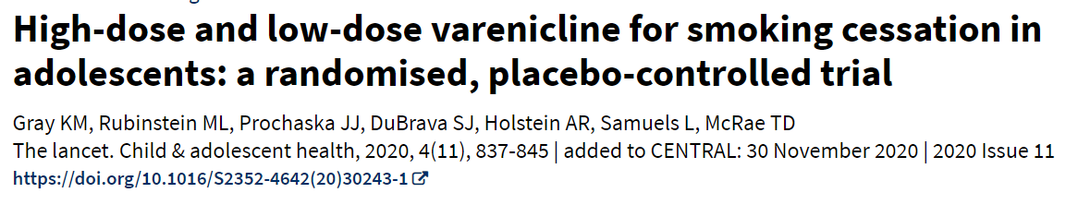
Ergenlerde sigarayı bırakmak için yüksek doz ve düşük doz vareniklin: randomize, plasebo kontrollü bir çalışma
Dr. Abdul Vahap BİR
KTÜ Aile Hekimliği Anabilim Dalı 05.10.2021

Slide 2
GİRİŞ
Ergenlik çoğu yetişkin sigara içicisinin sigara içmeye başladığı dönemdir.
Sigarayı önleme programlarında ilerlemeler kaydedilmesine rağmen, ergen odaklı sigarayı bırakma müdahalelerine ilişkin kanıtlar azdır.
Birçok ergen sigarayı bırakma ile ilgilenir, ancak tedaviye çok az erişir ve çok azı, tedaviye katılımı ne olursa olsun bırakmada başarılı olur.

Slide 3
2009'da yayınlanan bir meta-analiz, ortalama olarak, ergenleri hedef alan bırakma programlarının, kontrol ortamında bırakma olasılığını %7.5'ten %11,8'e yükselttiğini göstermiştir; bu, önemli ancak klinik olarak mütevazı bir etkidir.
Adolesan odaklı tedavilerin 2017 yılında yapılan bir Cochrane sistematik incelemesi “davranışsal desteğin veya sigarayı bırakma ilaçlarının uzun vadede sigarayı bırakan gençlerin oranını artırdığına dair sınırlı kanıt olduğunu” belirtti.
Sigara içici popülasyonu için iyi tasarlanmış, yeterli güce sahip, randomize kontrollü çalışmalara ihtiyaç duyulmaktadır.

Slide 4
Sigara içme alışkanlığı olan ergenler için farmakoterapiler aday tedaviler olabilir.
Bununla birlikte, yetişkinlerde sigarayı bırakmaya yönelik farmakoterapilere ilişkin köklü literatürün aksine, ergen odaklı farmakoterapi denemelerinin sayısı ve ölçeği sınırlı olup, karışık ve çoğu zaman cesaret kırıcı sonuçlar vermiştir.

Slide 5
Adolesan sigara içicilerinde yapılan randomize kontrollü çalışmaların yakın tarihli bir meta-analizi, ilaç tedavisinin (nikotin replasman tedavisi ve sürekli salımlı bupropion dahil) plaseboya kıyasla avantajı olduğunu göstermiştir (göreceli risk 1,62 [%95 GA 1.08-2.44]),
Mutlak bırakma oranları mütevazı olmasına rağmen, müdahale grupları ortalama olarak 12. hafta zaman noktasında %22.9'luk bir yoksunluk oranı ile zirveye ulaştı.
Bu bulgular, ergenler arasında sigarayı bırakma sonuçlarını desteklemek için ek farmakoterapötik stratejilerin incelenmesinin gerekli olduğunu göstermektedir.

Slide 6
Bir α4β2 nikotinik asetilkolin reseptörü kısmi agonisti olan Vareniklin, yetişkinlerde güvenli ve etkili bir farmakoterapidir.
ABD ve Avrupa Birliği'ndeki pazarlama sonrası düzenleyici bir gereklilik, ergen sigara içicileri arasında vareniklin'in potansiyel güvenlik ve etkinliğine ilişkin çalışmayı içeriyordu.
Klinik testler için, ilk 2 haftalık farmakokinetik çalışma, vücut ağırlığına göre doz bilgisi sağladı.
Bu bulgulara dayanarak, vareniklinin etkililiği ve tolere edilebilirliği, ergenlerde sigarayı bırakmaya yönelik çok bölgeli, doz aralıklı, randomize, çift kör, plasebo kontrollü bir çalışmada incelenmiştir.

Slide 7
Yüksek veya düşük dozda vareniklinin, plasebo ile karşılaştırıldığında iyi tolere edileceğini ve kısa, gelişimsel olarak uyarlanmış bırakma danışmanlığına eklendiğinde, daha iyi yoksunluk sonuçları sağlayacağını varsaydık.

Slide 8
METOTLAR
Çalışma tasarımı ve katılımcılar
Bu çift kör, randomize, kontrollü çalışmada, sigarayı bırakmakla ilgilendiklerini ifade eden ergen sigara içicileri, kısa, gelişimsel olarak uyarlanmış bırakma danışmanlığı seansına ek olarak (≤10 dk ziyaret başına) 12 haftalık yüksek doz vareniklin, düşük doz vareniklin veya plasebo almak üzere rastgele gruplara atandılar.
Kişilerce bildirilen sigara içme bilgileri, son 7 gün içinde ve en son çalışma teması veya ziyaretinden bu yana içilen sigaraların veya diğer nikotin içeren ürün kullanımının miktarı hakkında katılımcıları sorgulayan bir Nikotin Kullanım Envanteri (NUI) aracılığıyla toplanmıştır.
Kişilerce bildirilen yoksunluk, kalitatif idrar kotinin testi ile doğrulandı (eşik 200 ng/mL).

Slide 9
Çalışma, 57 ayakta tedavi merkezinde (bağımsız klinik araştırma programları, akademik sağlık merkezi araştırma klinikleri ve araştırma projelerini de içeren genel klinik programlar) ilgili tüm düzenleyici onaylarla uygulandı: ikisi Kanada'da, biri Gürcistan'da, dördü Güney Kore'de, on Rusya'da, altı Tayvan'da ve 34 ABD'de.
Tesisler arasında kalite ve bütünlük kontrolleri için yerleşik prosedürler kullanıldı.

Slide 10
Çalışmaya 12-19 yaşları arasındaki sağlıklı ergen sigara içicileri alındı ​​(bir katılımcı 20 yaşını doldurduktan 2 gün sonra tarandı ve çalışma protokolünü ihlal ederek kaydoldu)
Çalışmaya katılımı artırmak için , multimedya reklamcılığı (örneğin, afişler ve el ilanları, çalışma broşürleri ve radyo reklamları), topluma erişim (örneğin, çalışma alanı personeli tarafından gençlik merkezlerine ve sağlık fuarları gibi topluluk etkinliklerinde) ve klinik sevkler kullanıldı

Slide 11
Katılımcıların son 30 gün içinde günde ortalama beş veya daha fazla sigara içmiş olması ve Fagerström Nikotin Bağımlılığı Testi toplam puanı dört veya daha fazla olması (en az orta düzeyde bağımlılıkla tutarlı; test aralığı 0-10), doktoruna sigarayı bırakmak için bir motivasyon olduğunu belirtmiş (ebeveyn veya vasiden bağımsız olarak beyan edilmiş) ve çalışmaya uygun olmak için daha önce yaşam boyu en az bir kez bırakma girişimi bildirmiş olması istendi.

Slide 12
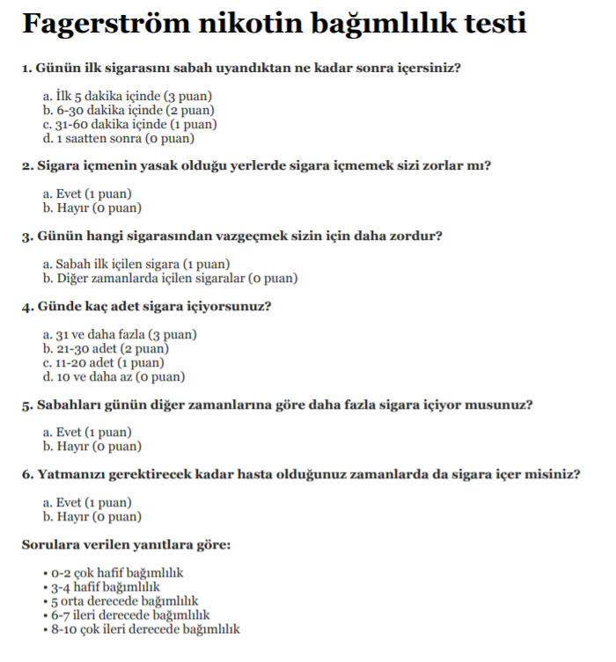

Slide 13
Çocuk doğurma potansiyeli olan katılımcılardan, güvenilir doğum kontrol yöntemlerini kullanmak için bilgilendirilmiş onam alındı.
Katılımcılar, önemli bir intihar geçmişine sahiplerse (Revize Edilmiş İntihar Davranışları Anketi ve Columbia-İntihar Şiddet Derecelendirme Ölçeğine [C-SSRS] göre; mevcut kanıtlara veya klinik olarak intihar geçmişine sahiplerse) çalışma dışı bırakıldı.
Araştırmacı tarafından değerlendirildiği veya tarama sırasında ve başlangıçta pozitif idrar uyuşturucu testleriyle kanıtlandığı üzere önemli psikiyatrik hastalık veya tütün dışı madde kullanım bozuklukları da çalışma dışı bırakıldı.

Slide 14
Bireyler 18 yaşından küçükse, ebeveynleri veya vasileri yazılı bilgilendirilmiş onay verdi ve birey onay verdi;
Muhtemel zorlama sorunlarını ele almak için, onay belgesinde şu ifade yer aldı: "Doktorlarınız ve anne babanız, siz bu çalışmanın içinde olmak istemiyorsanız, sizi bu çalışmaya dahil edemez."
18 yaş ve üstü bireyler yazılı bilgilendirilmiş onam verdi.
Bilgilendirilmiş onam ve rıza sürecini içeren çalışma, ergen tütün bırakmaya özgü etik konulara dikkat edilerek ve İnsan Deneklerini İçeren Biyomedikal Araştırmalar için Uluslararası Etik İlkeler, İyi Klinik Uygulamalar için Yönergeler ve Helsinki Deklarasyonunda belirtilen genel ilkelere uygun olarak yapılmıştır.

Slide 15
Randomizasyon ve Körleme
Katılımcılar, 1:1:1 oranında 12 haftalık yüksek doz vareniklin, düşük doz vareniklin veya plasebo almak üzere bilgisayar tarafından oluşturulan blok randomizasyon kullanılarak rastgele atandı.
İlk titrasyon döneminden sonra, hedef doz programı, yüksek doz grubunda günde iki kez 1 mg vareniklin ve düşük doz grubunda günde iki kez 0,5 mg vareniklin idi.
Her randomize tedavi grubunda, başlangıçta 55 kg veya daha düşük vücut ağırlığına sahip katılımcılar, atanan doz gücünün yarısını aldı.
Randomizasyon yaş grubuna (12-16 yaş vs 17-19 yaş) ve vücut ağırlığına (≤55 kg vs >55 kg) göre sınıflandırılmıştır.
12-16 yaşları arasında yeterli sayıda katılımcı sağlamak için, 17-19 yaşları arasındaki katılımcı sayısı maksimum 90 katılımcı ile sınırlandırılmıştır.

Slide 16
Denetimciler , katılımcı kimlik numaralarını aldı ve web tabanlı bir ilaç yönetim sistemi ile ilaç atamalarını inceledi; Gerekirse bir telefonla çağrı sistemi de mevcuttu.
Web tabanlı veya telefonla çağrı ilaç yönetim sistemi, tarama ziyaretindeki katılımcılar için kimlik numaraları sağlamıştır.
Ayrıca her klinik ziyaretinde katılımcılara ilaç dağıtımını koordine etti.

Slide 17
Çalışma ilacı, 0.5 mg vareniklin veya plasebo içeren eş tabletler olarak sağlandı.
Bu tabletler katılımcılara her gün sabah iki tablet (güneş sembolü ile gösterilir) ve akşam iki tablet (ay sembolü ile gösterilir) alınacak şekilde düzenlenmiş paketler içinde verildi.
Tabletler, hem ilaç titrasyonunu hem de vücut ağırlığına dayalı dozlamayı kolaylaştırmak için çift olarak sağlandı.
Örneğin, yüksek doz grubuna atanan ve vücut ağırlığı 55 kg'ın üzerinde olan bir katılımcı, titrasyon periyodundan sonra sabah ve akşam iki adet 0,5 mg'lık vareniklin tableti alırken, yüksek doz grubuna atanan bir katılımcı ve vücut ağırlığı 55 kg veya daha düşük olan hastalara titrasyon periyodundan sonra sabah bir adet 0,5 mg vareniklin tablet ve bir adet plasebo tablet ve akşam bir adet 0,5 mg vareniklin tablet ve bir adet plasebo tablet verilmiştir. Doz paketleri her ziyarette dağıtıldı ve ziyaret programlarını kolaylaştırmak için 10 günlük dozlar içeriyordu.
Uyum kontrolleri için her ziyarette kullanılmış doz paketleri iade edildi

Slide 18
Prosedürler
Katılımcılar, 12 haftalık tedavi süresi boyunca haftalık olarak ve tedaviyi takip eden 4 hafta boyunca çalışma sahası personeli tarafından görüldü.
Sonraki klinik ziyaretler 20, 28, 36, 44 ve 52. haftalarda gerçekleştirilirken, telefon görüşmeleri 24, 32, 40 ve 48. haftalarda gerçekleştirilmiştir.
Hedef bırakma tarihi, ilaca başlandıktan 1 hafta sonra olarak belirlenmiştir.
Tüm ziyaretler ve görüşmeler sırasında bir NUI toplandı ve kısa süreli sigara bırakma danışmanlığı verildi; 9. haftadan itibaren tüm klinik ziyaretlerinde, yoksunluğu doğrulamak için idrar kotinin değeri değerlendirildi.

Slide 19
Yüksek doz vareniklin grubunda, vücut ağırlığı 55 kg'ın üzerinde olan katılımcılar 7 gün boyunca günde bir kez 0,5 mg vareniklin aldı, sonraki 7 gün boyunca günde iki kez 0,5 mg'a titre edildi, daha sonra günde iki kez 1 mg'a titre edildi; vücut ağırlığı 55 kg veya daha düşük olanlara 14 gün boyunca günde bir kez 0,5 mg vareniklin verildi, daha sonra günde iki kez 0,5 mg'a titre edildi.
Düşük doz vareniklin grubunda, vücut ağırlığı 55 kg'ın üzerinde olan katılımcılara 14 gün boyunca günde bir kez 0,5 mg vareniklin verildi, daha sonra günde iki kez 0,5 mg'a titre edildi; vücut ağırlığı 55 kg veya daha düşük olanlar günde bir kez 0,5 mg vareniklin aldı.

Slide 20
İlaç, vareniklin ve plasebo tabletleri sağlayan çift yapay bir tasarımda, açık doz talimatları içeren blister ambalajlarda haftalık tedavi ziyaretlerinde dağıtıldı.
Her ziyarette, katılımcılara günde iki kez iki tablet almaları talimatı verildi (bu, titrasyonun grubuna ve fazına bağlı olarak, iki vareniklin 0,5 mg tablet, iki plasebo tableti veya her birinden bir tane içerebilir).

Slide 21
12 haftalık tedavi süresi boyunca tüm ziyaretlerde ve sonraki tüm ziyaretlerde, ister klinikte ister telefonla olsun, katılımcılara eğitimli danışmanlar tarafından kısa, gelişimsel olarak uyarlanmış bireysel bırakma danışmanlığı (oturum başına ≤10 dk) sağlandı.
Ulusal Kanser Enstitüsü'nün Clearing the Air kitabından uyarlanmış her seans için örnek senaryolar içeren bir kılavuzdan yardım alındı.

Slide 22
Bulgular
Birincil etkinlik sonucu, NUI aracılığıyla ölçülen ve idrar kotinin testi ile doğrulanan 4 haftalık tedavi sonu sürekli yoksunluk oranıdır (9-12. haftalar).
İkincil etkinlik sonuçları, 12, 24 ve 52. haftalarda 7 günlük nokta prevalans yoksunluğu; 12, 24 ve 52. haftalarda içilen sigara sayısında başlangıca göre azalma; ve 9. ve 24. haftalar arasında ve 9. ve 52. haftalar arasında sürekli yoksunluk oranıdır.
Katılımcılar, son ziyaretten bu yana ve son 7 gün içinde “herhangi bir sigara (hatta bir nefes)” içip içmediğini bildirdi.
Katılımcılar ayrıca aynı zaman dilimleri için “nikotin içeren diğer ürünleri” alıp almadıklarını da bildirdiler.
E-sigaralar da dahil olmak üzere tütün veya nikotin içeren ürünlerin kullanımı değerlendirildi.
Son 7 gün içinde sigara içtiğini bildiren katılımcılara günde ortalama kaç sigara içtikleri ve günde ortalama içilen sigara sayısını hesaplamak için kaçındıkları günleri belirlemeleri istendi.

Slide 23
Birincil tolere edilebilirlik sonucu, gönüllü ve talep edilen bilgiler aracılığıyla sistematik olarak değerlendirilen ve Düzenleyici Faaliyetler için Tıp Sözlüğü ( MedDRA), sürüm 20.1. ile rapor edilen (ilk dozdan sonra ve çalışma ilacının son dozundan sonraki 30 gün içinde meydana gelen) tedaviyle ortaya çıkan advers olayların sıklığıydı
Nöropsikiyatrik tedaviyle ortaya çıkan advers olayların oranları özellikle ilgi çekiciydi.
Bunlar, çocuk ve ergen ruh sağlığı klinisyenleri tarafından Nöropsikiyatrik Olumsuz Olay Görüşmesi aracılığıyla sistematik olarak değerlendirildi ve aşağıdaki olumsuz olay türleri hakkında aktif olarak sorgulandı: depresyon, anksiyete, sanrılar, halüsinasyonlar, paranoya, psikoz, mani, panik, ajitasyon, çözülme durumları, duygu anormallikleri, düşmanlık, saldırganlık ve cinayet düşüncesi.

Slide 24
Uyum , alınan gerçek tablet sayısının alınması beklenen tablet sayısına bölünmesiyle hesaplanan haftalık blister ambalaj hap sayılarıyla değerlendirildi.
Atlanan dozların nedenleri belirlendi ve tedaviye uyumu en üst düzeye çıkarmak için katılımcılarla kaçırılan dozların kalıpları tartışıldı.
Uyum %80'den düşükse, katılımcılar hafta boyunca uyumsuz olarak kabul edildi; Tüm çalışma tedavi süresi boyunca bağlılık %80'den düşükse, katılımcılar çalışmaya uymamış olarak kabul edildi.

Slide 25
İstatistiksel analiz
Çalışma, 9 ila 12. haftalar arasında sürekli yoksunlukta vareniklin ile plasebo arasındaki farkları saptamak için %80 veya daha yüksek bir oranda desteklenmiştir.
Örnek boyutu, plasebo için %9 ve vareniklin için %24'lük bir tahmini sürekli yoksunluk oranı temelinde belirlendi.

Slide 26
Birincil etkinlik analizleri, tedavi etme amacı ilkesiyle tutarlı olarak tüm kayıtlı ve randomize katılımcıları içermiştir.
Bağımsız değişkenler olarak yaş katmanı, vücut ağırlığı katmanı ve havuzlanmış merkez dahil olmak üzere birincil son noktanın analizlerinde lojistik regresyon modelleri kullanıldı.
Ülke için kontrol edilmemesine rağmen, küçük merkezler bir araya getirildi ve modellerde merkez ve merkeze göre tedavi terimleri vardı.
Birincil son nokta için istatistiksel hipotezler, genel tip 1 hatayı korumak için düzenli bir şekilde test edildi.

Slide 27
Yüksek doz grubu plaseboya karşı test edildi ve anlamlı bir fark gözlenirse düşük doz grubu da plaseboya karşı test edildi.
Her iki testte de 0.05 p değeri anlamlı kabul edildi. Bu analizler, ABD'de kayıtlı katılımcıların alt örneği ile tekrarlandı.
Karşılaştırılabilir lojistik regresyon modelleri, 24 ve 52. haftalarda sürekli yoksunluk oranı ve 12, 24 ve 52. haftalarda 7 günlük nokta prevalans yoksunluğu için kullanıldı.

Slide 28
Birincil son noktanın birincil analizinin bir duyarlılık analizi olarak, eksik verilerin etkisini değerlendirmek için çoklu atama yöntemleri kullanıldı.
Yetersiz klinik yanıt veya advers olaylar (çalışmada ölüm olmamıştır) nedeniyle çalışmaya katılımı bırakan katılımcılar, randomize tedavi atamasından bağımsız olarak gözlemlenen plasebo dağılımı temelinde değerlendirildi.

Slide 29
Atama, yaş katmanına, vücut ağırlığı katmanına, havuzlanmış çalışma merkezine ve içilen sigaraların başlangıç ​​sayısına dayanıyordu.
Başka nedenlerle çalışmayı bırakan veya çalışmayı tamamlayan ancak 9-12 hafta boyunca sürekli yoksunluk verileri eksik olan katılımcılar, aynı tedavi grubunda gözlemlenen katılımcılar temelinde değerlendirildi.
Değerlendirme, tedaviye, yaş katmanına, vücut ağırlığı katmanına, havuzlanmış çalışma merkezine ve içilen temel sigara sayısına dayanıyordu.

Slide 30
Çalışmanın tamamlanma durumuna bakılmaksızın tedaviyi bırakma temelinde son bir duyarlılık analizi yapıldı.
Her ziyarette içilen sigara sayısındaki azalma, başlangıçta rapor edilen son 7 gün içinde günde içilen ortalama sigara sayısından, her ziyarette rapor edilen son 7 gün içinde günde içilen ortalama sigara sayısı çıkarılarak hesaplanmıştır.
Bu, tedavinin yanı sıra ziyareti, içilen sigaraların temel sayısını, havuzlanmış çalışma merkezini, yaş katmanını ve ortak değişkenler olarak vücut ağırlığı katmanını içeren uzunlamasına, tekrarlanan ölçümler modeliydi.

Slide 31
Olumsuz olaylar, çalışma tedavisi alan tüm katılımcılar arasında değerlendirildi (güvenlik analizi örneği); rastgele atanan ancak tedavi edilmeyenler etkinlik analizlerine dahil edildi, ancak güvenlik analizlerine dahil edilmedi.
Nöropsikiyatrik advers olaylar dahil olmak üzere tedaviyle ortaya çıkan advers olayların insidansı, tedavi grubu ve sistem organ sınıfı, daha yüksek seviyeli grup terimi ve MedDRA'da tercih edilen terim ile özetlenmiştir.
Bu çalışma ClinicalTrials.gov, NCT01312909'a kayıtlıdır.

Slide 32
Finansman kaynağının rolü
Çalışmanın tüm aşamaları için finansman kaynağı Pfizer oldu.
Çalışma, ABD'de pazarlama sonrası bir gereklilik ve Avrupa Birliği'nde ruhsatlandırma sonrası bir güvenlik çalışmasıydı.
Çalışma, sponsor çalışanlar tarafından tasarlandı (ortak yazarların girdileriyle) ve düzenleyicilerden katılımcıların ilgi alanları, dozlama, tedavi süresi ve takip süresi gibi çalışma tasarımına ilişkin girdileri birleştirdi.
Sponsorun çalışanları, verilerin toplanmasını denetledi, veri analizinden ve sonuçların yorumlanmasını içeren ilk çalışma raporunun hazırlanmasından sorumluydu.

Slide 33
SONUÇLAR
26 Nisan 2011 ve 18 Ocak 2018 tarihleri ​​arasında 57 ayakta tedavi merkezinde 312 katılımcı kaydedildi ve çalışmaya katılım tamamlandı.
17-19 yaşları arasındaki katılımcı sayısı başlangıçta 90 ile sınırlandırılmış olsa da 96 katılımcı gerçekten kayıt edildi, çünkü o sırada zaten taramada olan katılımcıların kaydını reddetmeme kararı nedeniyle 90'ın rastgele atandığı açıktı.
Kayıtlı örneklem ABD'de 187 (%60), Rusya'da 64 (%21), Güney Kore'de 28 (%9), Tayvan'da 25 (%8), Kanada'da yedi (%2) ve Gürcistan'da bir ( <1%) idi.

Slide 34
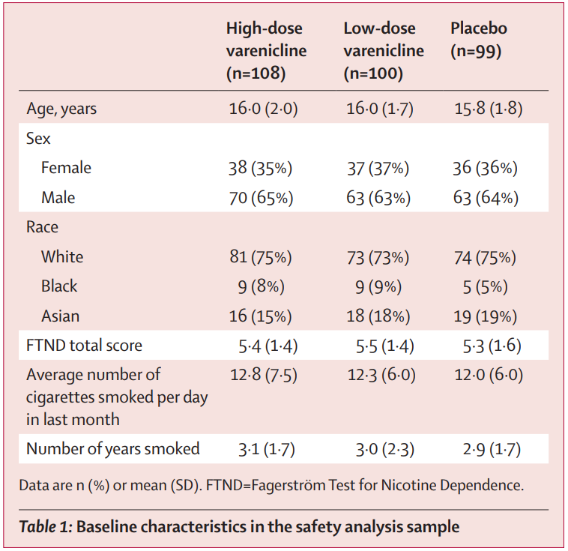
Katılımcı demografisi ve temel özellikler tablo 1'de sunulmuştur

Slide 35
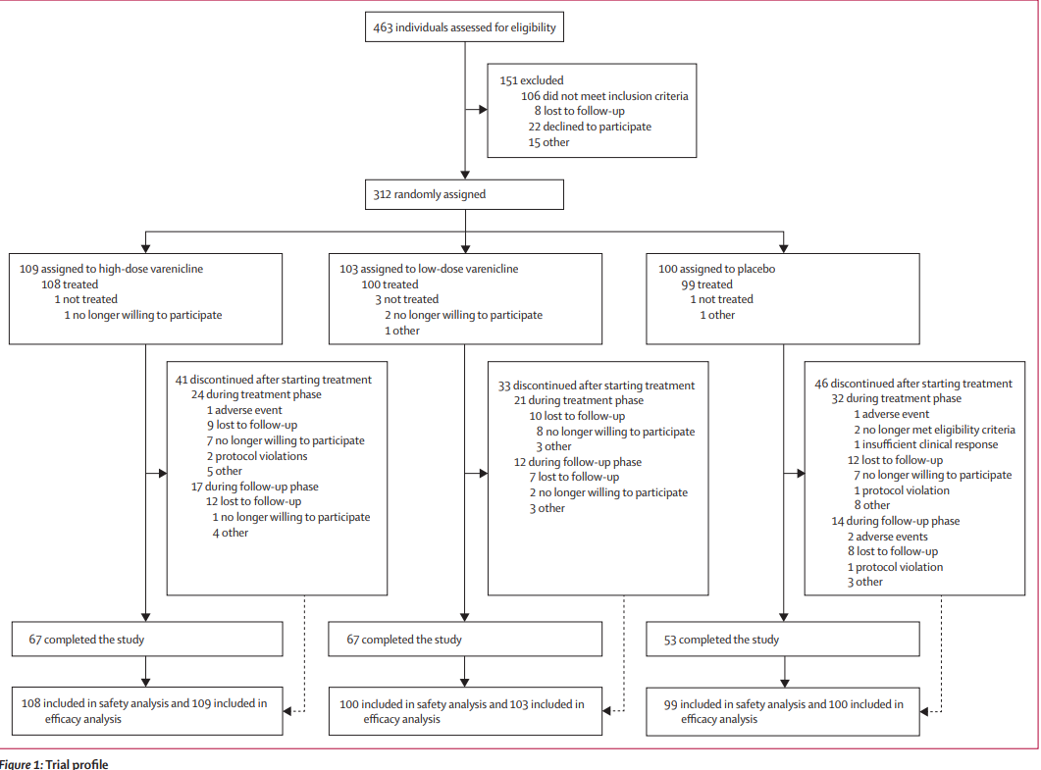

Slide 36
9-12. haftalardan itibaren sürekli yoksunluk oranı yüksek doz vareniklin grubunda %20 (109'da 22), düşük dozda %27 (103'te 28) ve plasebo grubunda %18’dir. (100’de 18).
Yüksek doz vareniklin ve plasebo grupları arasında (olasılık oranı [OR] 1.18 [%95 GA 0.59–2.37]; p=0.63) ve düşük doz vareniklin ve plasebo grupları arasında (1.73 [ 0·88–3·39]; p=0.11) anlamlı farklılık göstermedi.
ABD'de kayıtlı katılımcı alt örnekleminde, yoksunlukta gruplar arasında önemli farklılıklar olmaksızın benzer bir bulgu paterni ortaya çıktı.
Çalışmadan ayrılmaya dayalı çoklu değerlendirme yöntemlerini ve tedaviyi bırakmaya dayalı çoklu değerlendirme yöntemlerini içeren duyarlılık analizleri, birincil analizin sonuçlarıyla tutarlı bulgular verdi.

Slide 37
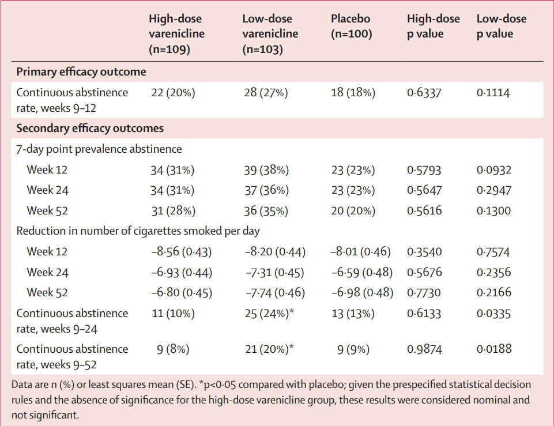
Notes:
Yoksunluk oranları tablo 2'de sunulmuştur ve zaman içinde şekil 2'de gösterilmiştir.

Slide 38
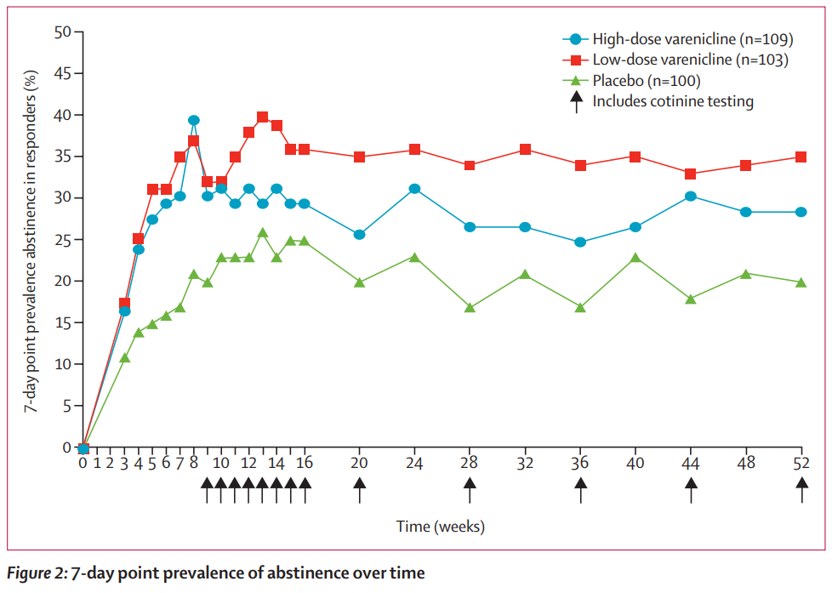
Notes:
Yoksunluk oranları tablo 2'de sunulmuştur ve zaman içinde şekil 2'de gösterilmiştir.

Slide 39
Yüksek doz ve düşük doz vareniklin gruplarının birleştirilmesi, birincil yoksunluk sonucunda plaseboya göre sayısal ama anlamlı olmayan bir avantaj sağladı; kombine vareniklin grubunda 212 yanıt verenin 50'si (%24) buna karşılık, plasebo grubunda 100 kişiden 18'i (%18). (OR 1.44 [%95 GA 0.79–2.63]; p=0.24).

Slide 40
12, 24 ve 52. haftalarda içilen sigara sayısında başlangıca göre gruplar arasında farklılık yoktu.
9. ve 24. haftalar arasındaki (p=0·034) ve 9. ve 52. haftalar arasındaki (p=0·019) sürekli yoksunluk oranı, düşük doz vareniklin grubu ve plasebo grubu arasında nominal olarak önemli ölçüde farklıydı.
Ancak, önceden belirlenmiş istatistiksel karar kuralları ve yüksek doz vareniklin grubu için istatistiksel anlamlılığın olmaması veya düşük doz grubu için birincil son nokta göz önüne alındığında, bu sonuçlar kolayca yorumlanamazdı.

Slide 41
Randomize katılımcılardan yüksek doz vareniklin grubunda 108, düşük doz vareniklin grubunda 100 ve plasebo grubunda 99'u tedavi gördü.
Katılımcıların çoğu, yüksek doz vareniklin grubundaki 108 katılımcının 79'u (%73), düşük doz vareniklin grubunda 100 katılımcının 74'ü (%74) ve plasebo grubunda 99 katılımcının 66'sı (%67) 60 günden fazla çalışma ilacı aldı..
Ortalama maruz kalınan gün sayısı, yüksek doz vareniklin grubunda 68.3 (SD 24.2), düşük doz vareniklin grubunda 70.1 (24.0) ve plasebo grubunda 65.2 (27.3) idi.

Slide 42
Tedaviyle ortaya çıkan herhangi bir advers olay (tüm nedenler) olan katılımcıların oranı, yüksek doz vareniklin grubunda 108'in 65'i (%60), düşük doz vareniklin grubunda 100'ün 53'ü (%53) ve plasebo grubunda 99 kişinin 52'si (%53) idi.
Bunların çoğu hafif olarak derecelendirildi (“katılımcının olağan işlevine müdahale etmiyor” olarak tanımlandı),
Yüksek doz vareniklin grubunda sadece üç (%3) katılımcı, düşük doz vareniklin grubunda üç (%3) katılımcı ve plasebo grubundan biri (%1) tedaviyle ortaya çıkan ve şiddetli olarak derecelendirilen advers olayları rapor etti ve bunların tümü çalışma ilacıyla ilgisiz kabul edildi.
Yüksek doz vareniklin grubunda 108 katılımcının 18'inde (%17), düşük doz vareniklin grubunda 100 katılımcının 11'inde (%11) ve plasebo grubunda 99 katılımcının 12'sinde (%12) nöropsikiyatrik advers olaylar meydana geldi. Hiçbiri şiddetli olarak derecelendirilmedi.

Slide 43
Gruplar arasında genel olarak veya belirli advers olaylar için kayda değer risk farklılıkları yoktu.
Yüksek doz vareniklin grubu ile plasebo grubu arasındaki bulantı ve kusma farklılıklarının haricinde, genel olarak veya belirli advers olaylar için gruplar arasında kayda değer bir risk farkı yoktu.

Slide 44
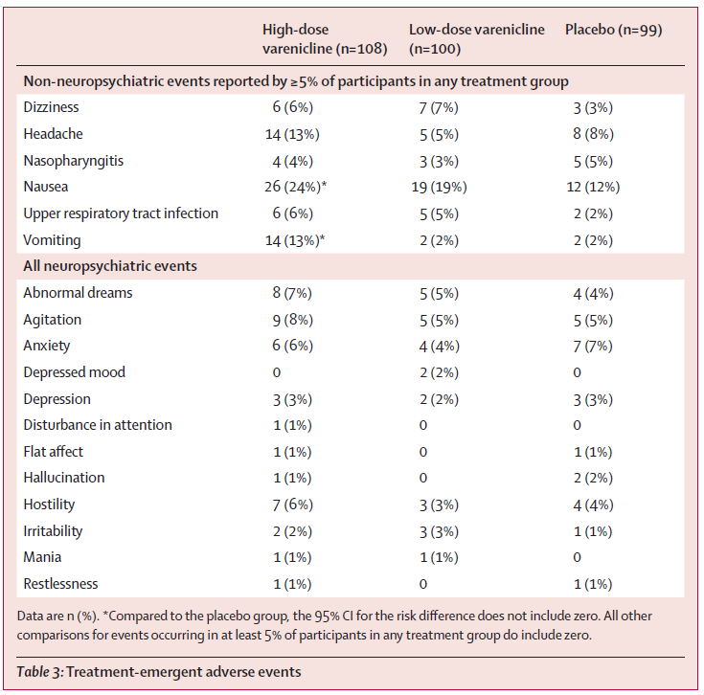
Herhangi bir tedavi grubundaki katılımcıların en az %5'i tarafından bildirilen nöropsikiyatrik olmayan tedaviyle ortaya çıkan advers olaylar ve tüm nöropsikiyatrik tedaviyle ortaya çıkan advers olaylar
Notes:
Baş dönmesi
Baş ağrısı
nazofarenjit
Mide bulantısı
Üst solunum yolu enfeksiyonu
Kusma
Anormal rüyalar
Çalkalama
Anksiyete 6
Depresyon hali
Depresyon
Dikkat bozukluğu
Düz etki
halüsinasyon
düşmanlık
sinirlilik
mani
Huzursuzluk

Slide 45
Uyum , alınan gerçek tablet sayısının alınması beklenen tablet sayısına bölünmesiyle ölçülmüştür.
En az bir haftalık uyum değerine sahip herhangi bir katılımcı da dahil olmak üzere, 12. haftada veya tedavi daha erken sona erdiyse tedavinin sonunda genel ortalama uyum oranları, yüksek doz vareniklin grubunda %93.9'du (SD 12.2), düşük doz vareniklin grubunda %95.3 (7.2) ve plasebo grubunda %93.6 (10.7).
Güvenlik analizi setine göre, yüksek doz vareniklin grubundaki 108 katılımcıdan 76'sı (%70), düşük doz vareniklin grubunda 100 katılımcıdan 74'ü (%74) ve plasebo grubundaki 99 katılımcıdan 65'i (%66) 12 haftalık tedavinin tamamı boyunca en az %80 tedavi uyumuna sahipti

Slide 46
TARTIŞMA
Düşük doz vareniklin, bu deneme süresince sigaradan uzak durma konusunda plaseboya göre sayısal bir avantaj gösterse de, yüksek doz grubu için benzer bir eğilim veya düşük doz için birincil sonlanım noktasında benzer bir eğilim olmadığı için bu bulgu kolayca yorumlanamaz.
Bu sonuç böylece klinik olarak önemsiz kabul edildi ve 12 haftalık bir vareniklin kürü, kısa süreli bırakma danışmanlığına eklendiğinde, ergenlerde sigarayı bırakma oranlarında plaseboya göre bir avantaj sağlamadığı sonucuna varıldı.
Advers olaylar genellikle hafifti ve tedavi grupları arasında oranlar benzerdi; Plaseboya kıyasla yan etki oranlarındaki tek anlamlı fark, yüksek doz vareniklin grubunda bulantı ve kusma içindi.
Genel tolere edilebilirlik bulguları, yetişkinlerde yapılan önceki denemelere benzerdi.

Slide 47
Bu çalışmanın bulguları, ergenlerde sigarayı bırakmaya yönelik farmakoterapilerin etkinliğine ilişkin sınırlı ve karışık bir literatüre katkıda bulunmaktadır.
Genel olarak, yetişkinlerde sigarayı bırakmada etkinliği kanıtlanmış ilaçlar, ergenlerde doğrudan benzer etki boyutlarına dönüşmez.
Bu farklılıklara çeşitli faktörler katkıda bulunabilir.
Nispeten düşük sigara içme seviyelerinde bile, ergenler bağımlılık belirtileri gösterebilir.

Slide 48
Bununla birlikte, ergenler sigara içme yörüngesinde erken bir aşamadadır, genellikle kendilerini bağımlı olarak algılamazlar veya uzun vadede sigara içmeye yatkın değildirler ve tipik olarak henüz sigarayla ilişkili sağlık sorunları yaşamazlar.
Ek olarak, ergenler akran ilişkisine ve onayına yüksek bir değer verir ve sigara içmeyle ilgili olumlu çerçeveli etkili medya görüntülerine maruz kalırlar.
Bir ilaç sigarayı bırakmak için istenen bir nörofarmakolojik yolu tam olarak hedeflese bile, ergenlerde yaygın olan ve sigara içmeyi destekleyen psikososyal faktörlerin karşı ağırlığı, ilacın potansiyel faydasını dengeleyebilir.
Önceki araştırmalar, ilacı, yoksunluğu güçlendiren davranışsal bir müdahale ile eşleştirmenin, bu faktörleri dengelemeye ve ergen sigara içenler arasında sonuçları iyileştirmeye yardımcı olabileceğini düşündürmektedir.

Slide 49
Bu denemedeki plasebo grubunun, diğer birçok ergen denemesinden daha yüksek bir tedavi sonu 4 haftalık sürekli yoksunluk oranı (%18) vermesi ve dolayısıyla bu çalışmanın güç analizinde beklenenden (%9) daha yüksek olması dikkate değerdir. ; bu bulgu, vareniklin grupları güç analizinde beklenen orana (%24) benzer yoksunluk oranları gösterse bile, bir ilaç etkisinin saptanma fırsatını engellemiş olabilir.
Plasebo grubundaki yoksunluk oranı, diğer ergen ilaç denemelerine kıyasla mevcut denemenin daha uzun süresini yansıtmış olabilir, bu da araştırmanın yapısı, desteği ve bırakma danışmanlığı konusunda tam 12 hafta boyunca daha uzun bir deneyime yol açmış olabilir.

Slide 50
Bu çalışma, ergenlerde sigara bırakma farmakoterapisi denemelerinin yürütülmesiyle ilgili bazı zorlukları vurgulamaktadır.
Çok sayıda ABD merkezli ve uluslararası klinik merkezde bile, gerekli numuneyi kaydetmek için uzun bir zaman çizelgesi gerekliydi ve bırakma oranları genel olarak diğer benzer ergen denemeleriyle tutarlı olsa da benzer yetişkin denemelerinden daha yüksekti.
Ek olarak, ülkeler ve belediyeler arasındaki kültürel ve politik farklılıklar göz önüne alındığında, bu çalışmanın uluslararası doğası, katılımcılar arasında sigara içme davranışları ve bırakma konusundaki tutumlar açısından önemli farklılıklara yol açmış olabilir.
Saha düzeyinde randomizasyon, bu farklılıkların gruplar arası etkilerini hafifletmiş olsa da, randomizasyon gruplarından bağımsız olarak sonuçlar üzerinde genel etkiler olabilir.

Slide 51
ABD'de son yıllarda ergen sigara içme oranları düşmüş olsa da, nikotine maruz kalma yaygın olmaya devam ediyor (şimdi çoğunlukla e-sigara ve vaping yoluyla.)
Adolesan nikotin kullanımına yönelik tedavilere genel olarak düşük yanıt oranı göz önüne alındığında, ergenlerde bırakma sonuçlarını optimize etmek için bu gelişim aşamasına ve bağlamına uygun çeşitli modaliteler arasında tedavileri değerlendirmek için yaşa uygun stratejileri değerlendirmek için daha fazla çalışmaya ihtiyaç vardır.
Ergenlerin nikotin kullanımını bırakmalarına yardımcı olmakla ilgili zorluklar, aynı zamanda birincil korunmaya odaklanmanın önemli ihtiyacını da vurgulamaktadır.

Slide 52
Sonuç olarak, bu çalışma, kısa bırakma danışmanlığına eklendiğinde, ergenlerde sigarayı bırakmada, plaseboya kıyasla, ne yüksek dozda ne de düşük dozda vareniklinin bir avantajını göstermedi.
Vareniklin, sağlıklı yetişkin sigara içenlerde gözlenene benzer bir yan etki profiline sahipti.
Sigarayı bırakma sonuçlarını iyileştirmek için ergenlere özgü optimal stratejiler geliştirmek için daha fazla çalışmaya ihtiyaç vardır.

Slide 53
TEŞEKKÜRLER

